Slide 1
Prendre RDV :
Réorganisation
Des
Services Centraux Parisiens
Synthèse CGT du Plan 2024
Construisons l’avenir,
Ensemble !

Slide 2
Sommaire
Process et Planning de la Consultation des IRP
Contexte et motivations macros du Plan 2024
Chiffres clés du Plan 2024
GBSU
GLBA
DFIN
HRCO
RESG
AFMO-EURO
SGRF

Slide 3
1. Process & Planning
2/24
Présentation
CSE des SCP
19/2 et 20/2
3/24
4/24
Consultation
CSE des SCP
Date e définir
5/24
Livrable : Bilan de la pertinence économique du plan et les impacts sociaux
Dossier BDES
Expertise Economique
et Social
Mise en œuvre de la réorganisation
Négociation de l’accord cadre
Livrable : accord qui encadre les conditions sociales : durée du plan, indemnités de départ, le dispositif d’accompagnement etc….
Commissions de suivi et de recours ( fréquence mensuelle)
Accompagnement CGT tout le long de plan avec des points d’information collectifs et des accompagnements individuels

Slide 4
2. Contexte et motivations macros du Plan 2024
La Direction du Groupe estime que :
Société Générale évolue dans un environnement concurrentiel très compétitif composé d’un ensemble d’une dizaine de banques européennes à envergure mondiale, qui sont pour la majorité d’entre elles à la fois solides et performantes.
Malgré sa bonne capacité de génération de revenus, la valeur brute créée est affectée par des coûts trop élevés, notamment liés au poids des fonctions Support.
La compétitivité du Groupe sur le court, moyen et long terme est affectée par ces charges trop importantes.
Ainsi, ce plan vient contribuer à la simplification et à la rationalisation des organisations du Siège afin d’améliorer notre efficacité opérationnelle.
Ces projets d’évolution des organisations nécessitent des mesures d’accompagnement social spécifiques :
-Suppression de 900 postes sans départs contraints, chiffres arrêtés au 31/10/2023
-Application de « l’Accord sur l’évolution des métiers, des compétences et de l’emploi » : mobilité, reclassements, départs volontaires et transition d’activité.
Mise en œuvre du projet : courant deuxième trimestre 2024

Slide 5
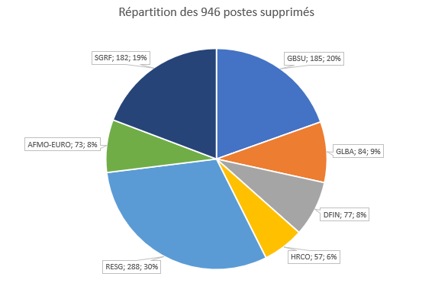
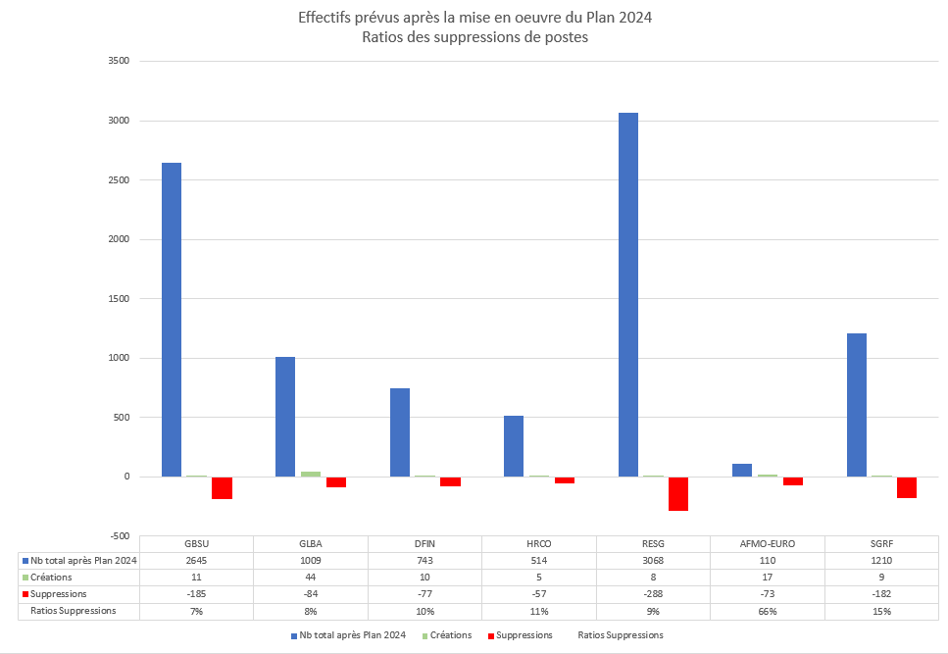
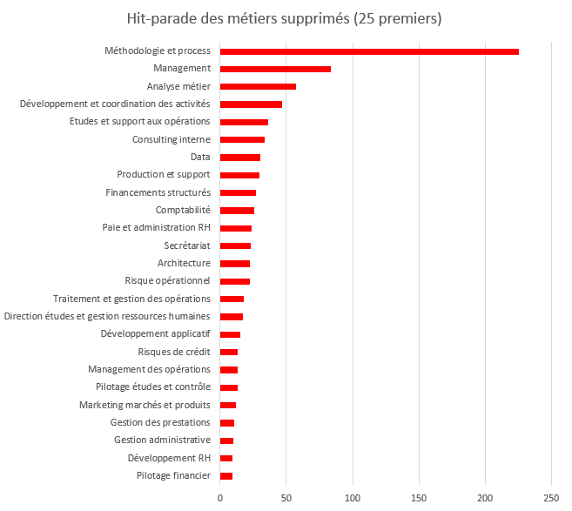
3. Chiffres clés du Plan 2024

Slide 6
4. GBSU (1/3) – Contexte et motivation
Le présent projet permettrait de répondre à trois objectifs :
- Continuer à simplifier et alléger sa structure organisationnelle en réduisant le nombre d’entités de niveau 1 (de 14 à 10), en regroupant les fonctions de stratégie, en transférant vers PRIV et ITIM les équipes dédiées à la BP, en transférant vers GLBA les équipes dédiées, en transférant des équipes en internes GBSU
- Accompagner au mieux la mise en œuvre du programme North Star : en créant des tribus, en transférant les équipes d’architectes et de sécurité vers d’autres entités Groupe
-Ajuster le dimensionnement de certaines équipes afin de mobiliser les gains d’efficacité réalisés ces dernières années.
-Poursuivre la mise en œuvre engagée de la diversification géographique avec le transfert de certaines activités vers nos centres de service en Pologne ou en Inde afin d’assurer un modèle géographique équilibré et résilient entre les différents centres de production du Groupe (améliorer la résilience des activités, accéder à de nouveaux bassins d’emplois avec des expertises)
Implantations géographiques
Ce projet n’aurait pas d’incidence sur les implantations géographiques des différentes entités concernées. Cela étant, ces implantations pourraient évoluer ultérieurement, afin notamment de rapprocher certaines équipes nouvellement créées
Horaires de travail
Le projet ne modifierait pas les horaires de travail des équipes concernées. Si le rythme de télétravail d’un collaborateur concerné est amené à être modifié, alors ce changement s’effectuerait de manière progressive en prenant en compte des aménagements individuels et les contraintes de service.

Slide 7
4. GBSU (2/3) – Impact social
Nombres de postes supprimés : -185
Nb de postes créés : +11
Emplois et accompagnement :
-Accompagnement des collaborateurs concernés par le transfert d’activités hors de France: Des actions de formations pour les collaborateurs impactés par un transfert d’activité hors de France (anglais, interculturel, manager des équipes à distance...)
-Accompagnement des collaborateurs concernés par le projet : Afin de renforcer la politique de prévention des risques psycho-sociaux et en appui des acteurs majeurs impliqués dans la Santé au Travail, un dispositif d’écoute et d’accompagnement téléphonique/visio spécifique serait mis à la disposition de l’ensemble des collaborateurs. Pour les managers, parcours de formation sur la posture managériale

Slide 8
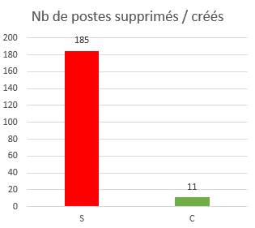
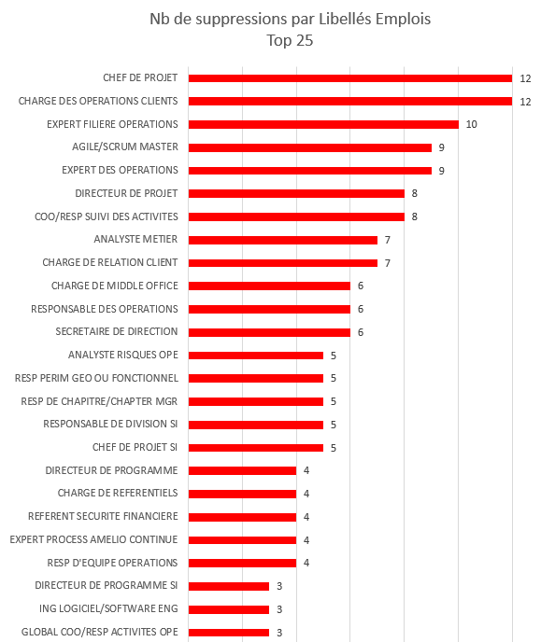
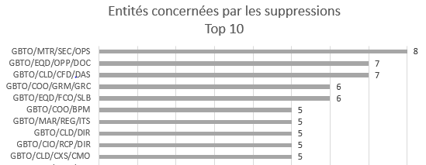
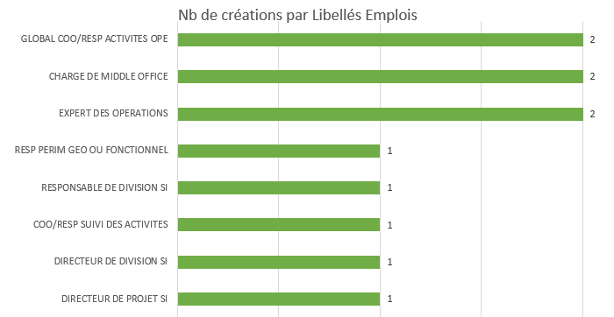
4. GBSU (3/3) – Chiffres clés

Slide 9
5. GLBA (1/3) – Contexte et motivation
Le présent projet permettrait de répondre à :
-Une évolution vers des secteurs de financement recentrés sur l’origination et le conseil
-Une meilleure distribution des actifs au travers de la création d’une plateforme structurée selon la nature de ces classes d’actifs et non plus des opérations sous-jacentes.
-Une gestion plus dynamique des livres de GLBA à travers la création d’un Credit Portfolio Management
Implantations géographiques
- Nearshoring : certaines activités réparties dans plusieurs entités (le secrétariat général, SI et processus, Innovation et data quality...) opéreraient depuis deux centres de compétences, respectivement localisés en France et en Pologne (SG GSC Pologne) ou Bangalore (SG GSC Bangalore)=> suppression de postes dans les SCP.
Horaires de travail
RAS

Slide 10
5. GLBA (2/3) – Impact social
Nombres de postes supprimés : -84
Nb de postes créés : +44
Emplois et accompagnement :
-Campagnes de sensibilisation obligatoire pour tous les managers à la conduite du changement
-Prévention des RPS par des formations aux managers
-Accompagnement individualisé pour les managers le souhaitant (coaching, développement)
-Formations spécifiques pour les collaborateurs impactés par un transfert d’activité hors France (anglais, Manager interculturel...)
-Transfert au fil de l’eau avec une gestion souple et planifiée
-Pour faciliter la mobilité, recours à des ressources temporaires

Slide 11
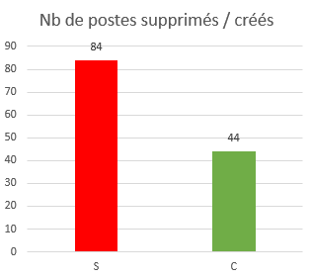
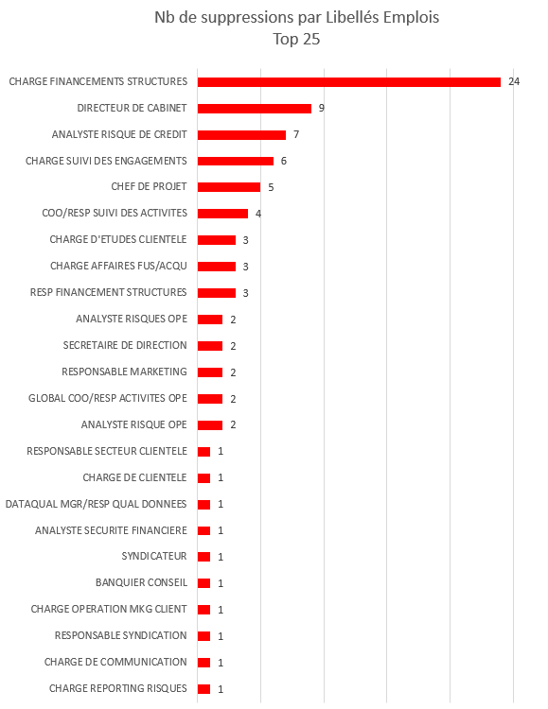
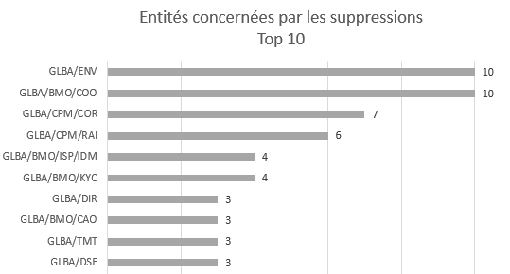
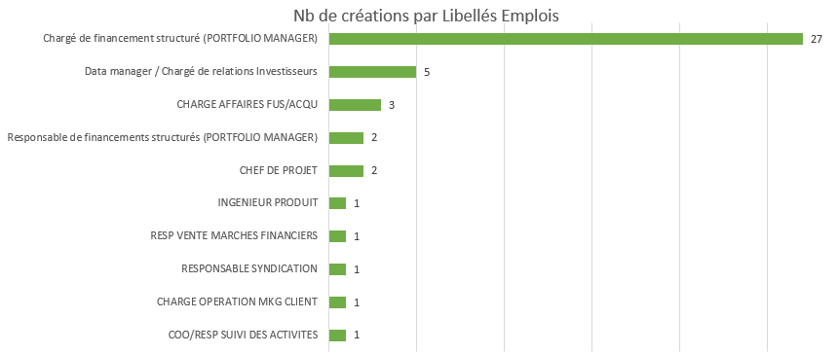
5. GLBA (3/3) – Chiffres clés

Slide 12
6. DFIN (1/3) – Contexte et motivation
Le présent projet permettrait de répondre à trois objectifs :
- Renforcer nos capacités de gestion des ressources rares et des coûts ;
- Aligner notre organisation sur le nouveau modèle d’activités du Groupe pour renforcer notre positionnement au plus près des métiers ;
- Améliorer l’efficacité du modèle opérationnel pour une plus grande réactivité face au marché et aux réglementations (savoir renoncer et prioriser, renforcer la collaboration avec les plateformes offshores, responsabiliser les managers, optimiser/automatiser les processus).
Implantations géographiques
La localisation des centres d’activité cibles de DFIN resterait inchangée. Ce projet de nouvelle organisation pourrait amener la Direction à revoir à la marge (regroupement d’équipes, changement d’étage) la disposition des équipes sur les différents sites.
Horaires de travail
Le projet ne modifierait pas les horaires de travail des services.

Slide 13
6. DFIN (2/3) – Impact social
Nombres de postes supprimés : -77 (-23 simplification managériale, -22 optimisation/automatisation, -18 offshoring, -9 renoncements, -5 baisse de l’activité)
Nb de postes créés : +10
Emplois et accompagnement :
-Information, communication et écoute des collaborateurs : Tout collaborateur concerné pourrait par ailleurs, à sa demande, être reçu en entretien individuel, par son manager et/ou son HRBP.
-Adéquation Charge-Ressources : La prévention des RPS restant une priorité, l’ensemble de la communauté managériale de DFIN a suivi une formation à la détection et au traitement des RPS
-Accompagnement des collaborateurs dont l’équipe serait concernée par des transferts d’activités : Des actions de formation pourraient être organisées afin d’accompagner les collaborateurs concernés par un changement dans les conditions d’exercice de leur activité
-Rôle et accompagnement des managers : il s’agirait de fournir aux managers l’accès à l’information nécessaire, des conseils en termes de méthode, des instances d’échange et de partage de bonnes pratiques.

Slide 14
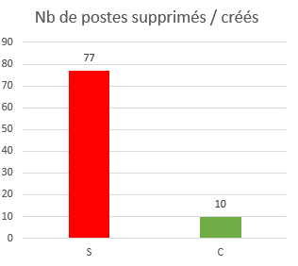
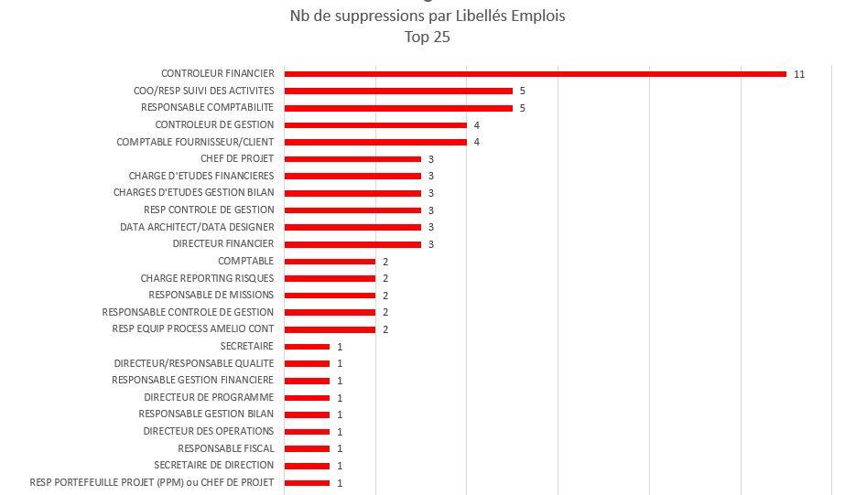
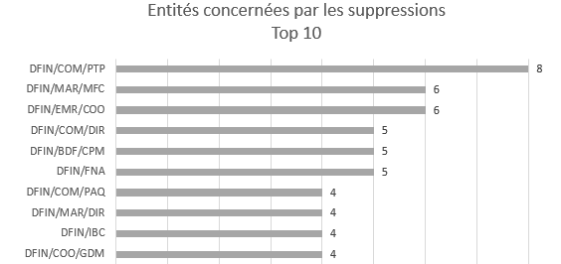
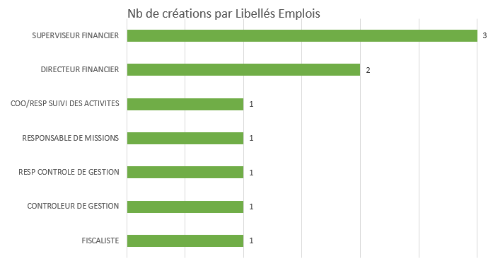
6. DFIN (3/3) – Chiffres clés

Slide 15
7. HRCO (1/3) – Contexte et motivation
Le présent projet permettrait de répondre à :
- Alignement avec la nouvelle organisation du Groupe : évolution du rôle de Superviseur RH (qui deviendra le « DRH » pour chaque Pilier) avec un renforcement de leurs responsabilités
- Simplifier et rationaliser la filière RH : processus trop complexes, délais de traitement trop longs, organisation peu lisible au niveau Groupe, expérience « utilisateur » perfectible => aller vers une « Ambition Capital Humain » ou « People Ambition »
-Un pilotage en filière garant de l’alignement de l’offre de service : mutualiser les bonnes pratiques RH, simplifier les processus et les outils
-Une nouvelle ambition pour la RH : simplification et digitalisation, vraie « Communauté RH » globale
Implantations géographiques
-Transfert des équipes du FIL RH (HRCO/SMF/APM/ADM/FRH, 19 postes – Les Dunes 5 ) au sein du Centre de Service GSC Bucarest
-Le présent projet d’évolution d’organisation pourrait amener la Direction à regrouper certaines équipes au sein des immeubles du site de La Défense
Horaires de travail
RAS

Slide 16
7. HRCO (2/3) – Impact social
Nombres de postes supprimés : -57
Nb de postes créés : +5
Emplois et accompagnement :
-Information, communication & écoute des collaborateurs
-Adéquation Charge-Ressources et prévention des Risques Psychosociaux : afin de faciliter la mobilité tout en tenant compte des nécessités opérationnelles, le recours à des ressources temporaires pourrait être envisagé, indicateur de climat social, points fréquents avec la médecine du travail
-Accompagnement des collaborateurs concernés

Slide 17
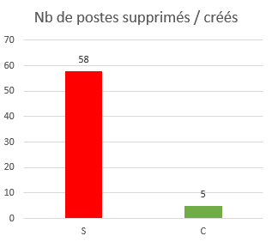
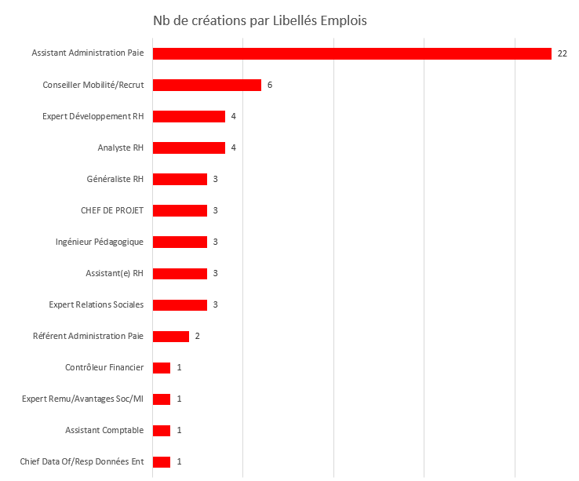
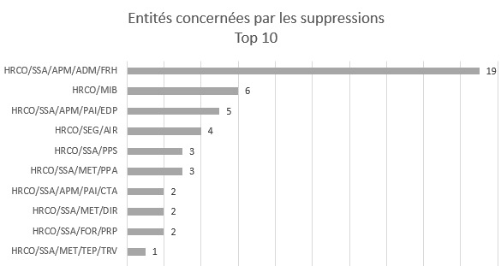
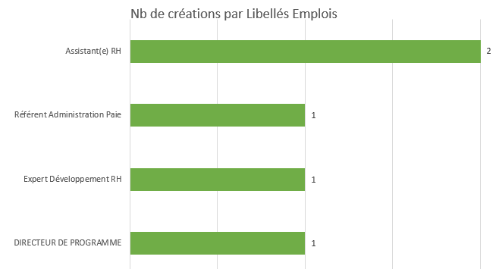
7. HRCO (3/3) – Chiffres clés

Slide 18
8. RESG (1/3) – Contexte et motivation
Le présent projet permettrait de répondre à :
- Transformer la filière IT pour favoriser la plateformisation des SI : passer de manière volontariste d’un SI fragmenté à une stratégie de plateformisation, renforcer le lien et la collaboration au sein des Filières SI et gestion des données, tirer au maximum parti des nouvelles technologies (IA, datas, Cloud, automates...)
- Adapter les priorités et les équipes pour faire face aux enjeux du Groupe : constituer un panel plus réduit de prestataires et partenaires externes, prioriser et concentrer les ressources sur les projets clés, renforcer la responsabilisation et l’autonomisation des équipes ➔ RESG devient GCOO (Group Chief Operating Officer)
-Faire évoluer la gouvernance et l’organisation autour du SI Groupe : plateformisation de la filière SI, mutualisation des architectes, renforcement du département cybersécurité, transfert de ITIM à GCOO (ex-RESG)
-Adapter l’organisation des métiers hors Direction des SI : rapprochement de la gestion de la data et de l’IA, concentration des ressources sur les projets et activités clés
Implantations géographiques
RAS, le projet n’a pas d’incidence sur les implémentations des équipes concernées
Horaires de travail
RAS

Slide 19
8. RESG (2/3) – Impact social
Nombres de postes supprimés : -288
Nb de postes créés : +8
Emplois et accompagnement :
-Dispositif prévu par HRCO
-Sessions d’information
-Prévention des RPS : accompagnement spécifique des équipes plus particulièrement impactées qui tiendrait compte des enjeux et des besoins exprimés par les collaborateurs et les managers

Slide 20
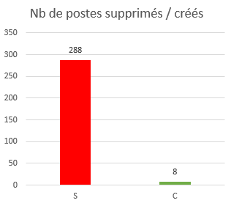
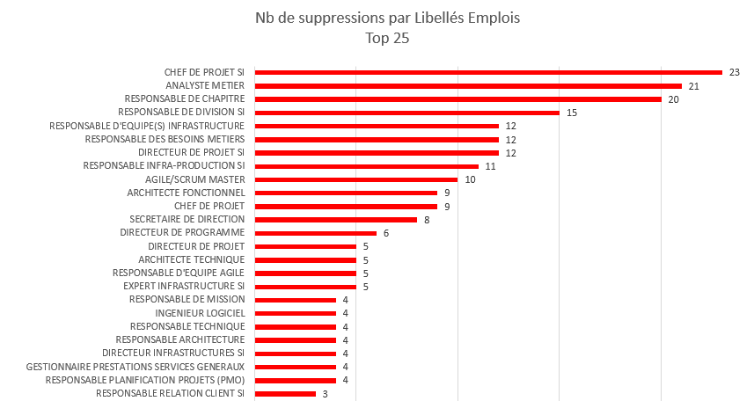
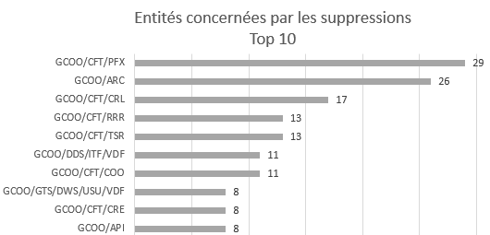
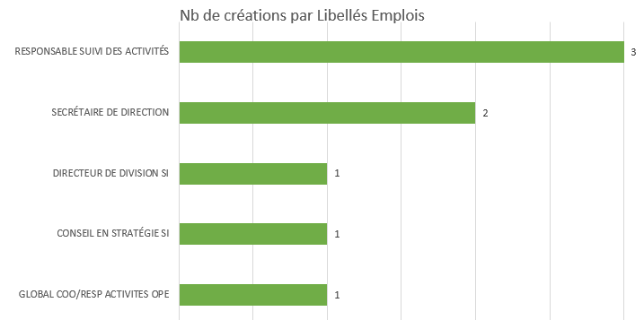
8. RESG (3/3) – Chiffres clés

Slide 21
9. AFMO-EURO (1/3) – Contexte/motivation
Le présent projet permettrait de répondre à :
- Allouer les ressources et investissements sur des marchés attractifs en s’appuyant sur des entités disposant d’une taille critique, capables de générer une profitabilité
- AFMO-EURO ayant gagné en maturité et en autonomie dans la gestion de leurs activités et de leurs risques, un allégement dans le besoin de supervision et d’accompagnement des équipes centrales peut être enclenché
-Développement des synergies au travers de la simplification du modèle opérationnel et de la collaboration inter-BUs
Implantations géographiques
RAS, l’activité reste à la Défense
Horaires de travail
RAS

Slide 22
9. AFMO-EURO (2/3) – Impact social
Nombres de postes supprimés : -73
Nb de postes créés : +17
Emplois et accompagnement :
-Accompagnement Métier du changement: Un accompagnement serait mis en place pour affiner avec l’aide des collaborateurs, l’organisation et le fonctionnement à la cible.
-Accompagnement RH des collaborateurs concernés par le projet : Pour les managers, des groupes d’échange entre pairs seraient organisés pour animer le collectif, permettre aux managers d’appréhender les changements et les aider à accompagner les collaborateurs. Des entretiens individuels seraient proposés pour chaque collaborateur avec les gestionnaires RH, en priorité ceux dont le poste est supprimé. En complément de l’offre Groupe, en cas de besoins complémentaires identifiés, des ateliers collectifs ou individuels seraient proposés pour accompagner les collaborateurs souhaitant chercher un nouveau poste dans le cadre du reclassement interne

Slide 23
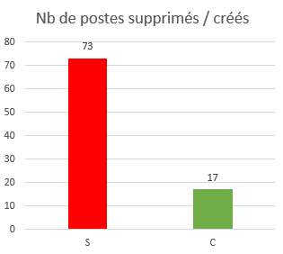
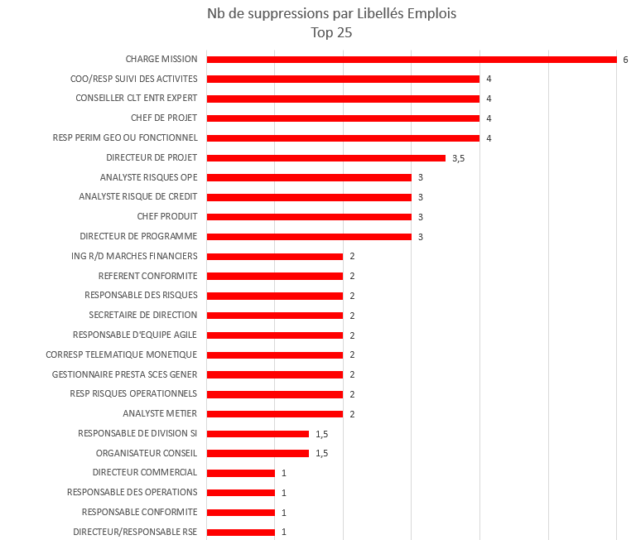
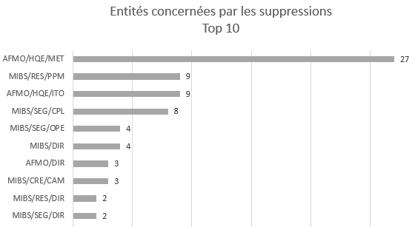
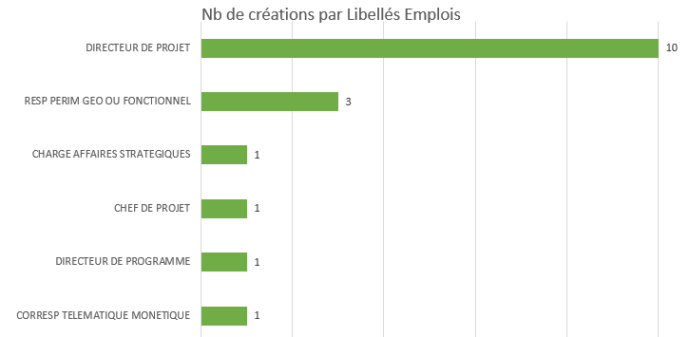
9. AFMO-EURO (3/3) – Chiffres clés

Slide 24
10. SGRF (1/3) – Contexte et motivation
Le présent projet permettrait de répondre à :
-La mise en place d’une organisation plus simple au sein des différentes directions, avec des fusions ou des suppressions de centres d’activité, et une simplification des circuits de décision grâce à des réductions de strates managériales
-L’adaptation du niveau de service et d’appui des équipes du siège compte tenu de la maturité des sièges régionaux dans leur déploiement sur certaines activités (animation commerciale, logistique, ressources humaines…) ;
-L’adaptation du dimensionnement des équipes à la suite des travaux engagés sur la simplification des processus clés, l’automatisation de processus, la simplification de l’offre produits et la fin de certains projets.
-Des renoncements à des activités/projets et une réduction de l’intervention sur certains projets, conduisant à l’ajustement des effectifs de certaines équipes
-Le dossier concerne les périmètres de SGRF Siège uniquement
Implantations géographiques
Les transferts de postes de l’entité d’apport à l’entité d’accueil pourraient amener à des déménagements d’équipes de VDF vers La Défense
Horaires de travail
RAS

Slide 25
10. SGRF (2/3) – Impact social
Nombres de postes supprimés : -168 (-182 avec le reliquat V2025)
Nb de postes créés : +9
Emplois et accompagnement :
-SGRF entend poursuivre le dispositif d’accompagnement RH mis en place dans le cadre de Vision qui restera opérant dans le cadre de ce projet.

Slide 26
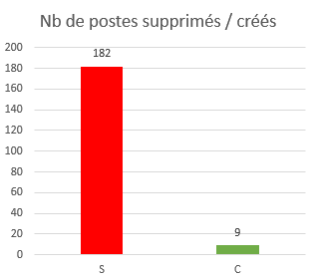
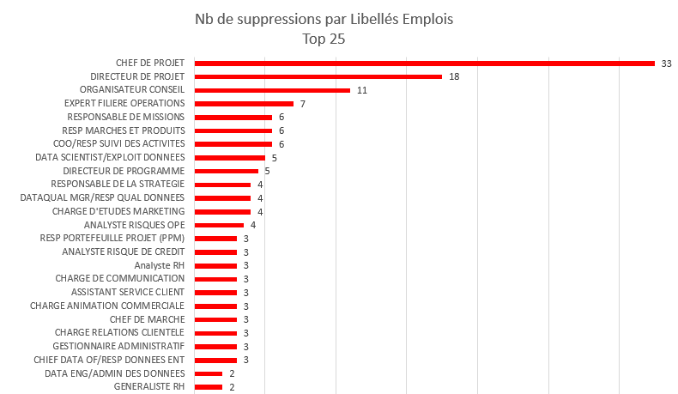
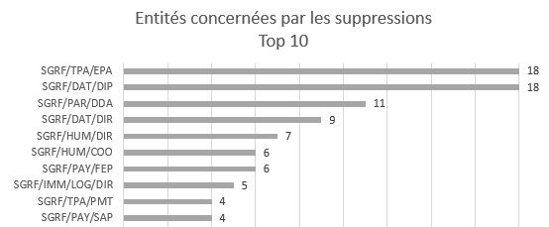
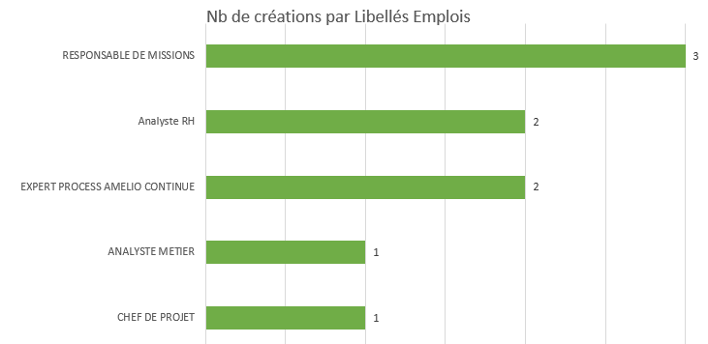
10. SGRF (3/3) – Chiffres clés

